Slide 1

DOSAGES TITRAGES
Prof-TC
www.prof-tc.fr

Slide 2
Le but de tout dosage est de déterminer la concentration inconnue d'une espèce chimique à l'aide d'une autre espèce chimique de concentration connue.
Il faudra choisir la méthode qui sera la plus adaptée au dosage que l'on doit effectuer.
Pour cela il existe plusieurs méthodes:
Le dosage par étalonnage.
Le dosage par colorimétrie.
Le titrage par mesure d’une grandeur physique.

Slide 3
1 - Dosages par étalonnage
Réaliser un dosage par étalonnage consiste à déterminer la concentration d’une espèce en solution en comparant une grandeur physique, caractéristique de la solution, à la même grandeur physique mesurée pour des solutions étalons.
Le dosage par étalonnage est une méthode non destructive car elle ne met pas en jeu de réaction chimique.

Slide 4
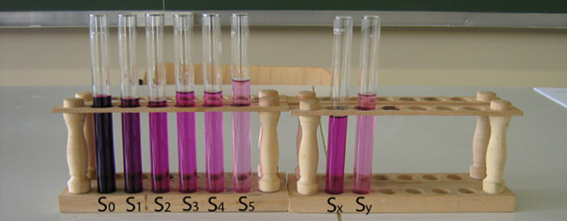
2 - Utilisation d'une échelle de teinte
La solution de concentration inconnue est comparée à une série de solutions comportant la même espèce chimique à des concentrations connues décroissantes. Si sa teinte est intermédiaire entre deux solutions (plus claire que l’une mais plus foncée que l’autres) alors les concentrations de ces deux solutions fournissent un encadrement de la valeur de la concentration recherchée.

Slide 5
L’échelle de teinte exploite le lien entre couleur et concentration, elle repose sur la préparation de d’une série de solutions S₀, S₁, S₂, S₃, etc. de concentrations décroissantes connues et de teintes de plus en plus claires.
En comparant une solution S_{X} ou S_{Y} de concentration inconnue C_{X} ou C_{Y} à celle de l’échelle de teinte on peut ainsi obtenir un encadrement de cette concentration inconnue.
Une échelle de teinte a l’avantage de permettre d’estimer rapidement la concentration d’une série de solutions mais ne fournit qu’un encadrement de la concentration.

Slide 6
La solution mère
La solution est mère S₀ est préparée en dissolvant une masse “m” de soluté dans le solvant. Elle constitue le premier niveau de l’échelle de teinte, celui ayant la concentration la plus élevée et la teinte la plus foncée. La masse m de soluté est à déterminer en fonction du volume de solution à préparer et de la concentration C₀ souhaitée qui en générale est de l’ordre de 10⁻¹ mol/L ou 10⁻² mol/L.
Les solutions filles
Les solutions filles S₁, S₂, S₃, etc. constituent les niveaux suivants de l’échelle de teinte, elles sont obtenues par dilution successives à partir de la solution mère et possèdent des concentrations de plus en plus faibles ainsi que des teintes de plus en plus claires.

Slide 7

Le facteur de dilution est un nombre qui caractérise la dilution réalisée. On le note F. Il est défini par la relation:
$$\text{F} \text{= }\frac{{\text{C}}_{\text{m}\text{è}\text{re}}}{{\text{C}}_{\text{fille}}} \text{=} \frac{{\text{V}}_{\text{fille}}}{{\text{V}}_{\text{m}\text{è}\text{re}}}$$
C’est un nombre obligatoirement supérieur à 1.
Remarque: On dilue X fois signifie que le facteur de dilution vaut X (et pas qu’on réalise x dilutions successives).
Remarque: On réalise une dilution au X^{ième} (dixième, cinquième, vingtième) signifie que le facteur de dilution vaut X.
En général le facteur de dilution F entre chacune des solutions filles varie de 2 à 10 (chaque dilution doit permettre d’obtenir une solution ayant une teinte distincte).
L’échelle de teinte peut comporter un nombre variable de solutions filles qui dépend de la précision de l’encadrement souhaité.

Slide 8
3 - Utilisation de la masse volumique
Si l’espèce chimique dissoute est incolore alors il est possible de fournir un encadrement de sa concentration en relevant les variations de la masse volumique d'une solution en fonction de sa concentration massique.
Principe de mesure: Le tracé de la courbe d'étalonnage représentant les variations de la masse volumique en fonction de sa concentration massique permet de reporter la masse volumique de la solution inconnue puis d'en déterminer sa concentration massique.
Préparation des solutions: Supposons que l'on veuille déterminer la concentration massique C_{m}(X) en glucose d'une solution inconnue S_{X}.
Pour cela on doit commencer par préparer des solutions aqueuses de glucose S₀, S₁, S₂, S₃, S₄, S₅, etc.de concentration massique C_{m0}, C_{m1}, C_{m2}, C_{m3}, C_{m4}, C_{m5}, etc. différentes.
Pour faire cela on dissout des masses m₁, m₂, m₃, m₄, etc. de glucose afin d'obtenir différentes solutions aqueuses de glucose de volume V = 100 mL.

Slide 9
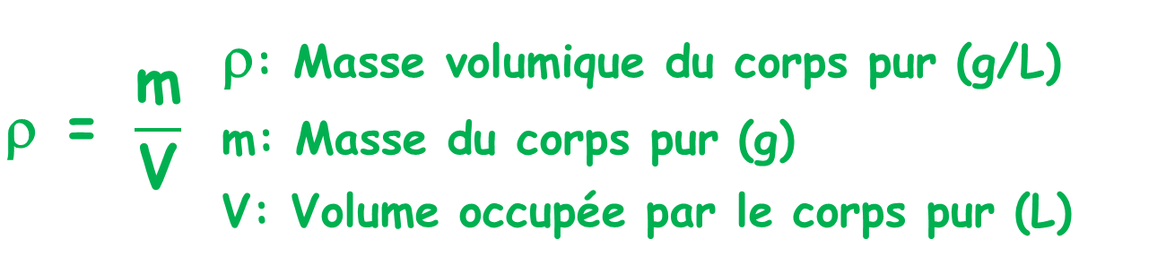
Mesures des masses volumiques et courbe d'étalonnage: Afin d'obtenir la courbe d'étalonnage de la masse volumique des solutions en fonction de leurs concentrations massiques en glucose nous avons besoin de mesurer la masse volumique.
Avant de préparer les différentes solutions S₀, S₁, S₂, S₃ S₄, S₅, etc. nous avons pris soin de mesurer et noter la masse à vide de chacune des fioles jaugées.
Ensuite nous devons mesurer la masse de chacune des fioles jaugées de 100mL pleines afin d'en déduire les masses de chacune des solutions S₀, S₁, S₂, S₃ S₄, S₅ etc.
Pour déterminer les masses volumiques ρ₀, ρ₁, ρ₂, ρ₃ ρ₄, ρ₅ de chacune de ces solutions on utilise la relation:
$$\text{r}\text{ = }\frac{\text{m}}{\text{V}}$$ | ρ: Masse volumique du corps pur (g/L) m: Masse du corps pur (g) V: Volume occupée par le corps pur (L)

Slide 10
courbe d'étalonnage

Slide 11
Détermination de la concentration en glucose de la solution inconnue
On prélève un volume V = 100 mL de solution inconnue dans une fiole jaugée afin d'en mesurer sa masse et en déduire sa masse volumique ρ_{X}.
On reporte sa valeur sur la courbe d'étalonnage afin d'en déduire la concentration massique C_{mX} en glucose de la solution inconnue.
Par exemple pour une masse volumique ρ = 1,012 g/mL on trouvera une concentration massique C_{mX} = 41 g/L de glucose.

Slide 12
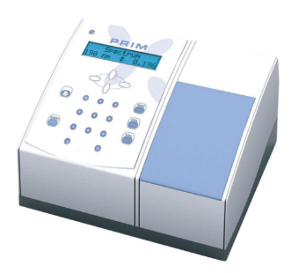
4 - Dosage spectrophotométrie par étalonnage
On utilise un colorimètre ou un spectrophotomètre afin de réaliser une série de mesures d'absorbance à une de plusieurs solutions colorées de concentrations différentes.
On utilisera une lumière colorée ayant une longueur d'onde correspondant au maximum d'absorption de la solution,
On obtient ainsi une courbe d'étalonnage.
La mesure de l'absorbance A_{X} de la solution inconnue permettra d'en déduire la valeur de sa concentration C_{X}.

Slide 13
Loi de Beer Lambert
L’absorbance A d’une espèce chimique en solution diluée est proportionnelle à la concentration molaire ou massique C de cette espèce.
A = k.C | A: Absorbance de la solution (sans unité) k: Coefficient de proportionnalité (L.mol⁻¹ ou L.g⁻¹) C: Concentration molaire ou massique (mol.L⁻¹ ou g.L⁻¹)

Slide 14
courbe d'étalonnage

Slide 15
5 - Dosage conductimétrique par étalonnage
On utilise un conductimètre afin de réaliser une série de mesures de conductivité de plusieurs solutions ioniques de concentrations différentes.
On obtient ainsi une courbe d'étalonnage.
La mesure de la conductivité σ_{X} de la solution inconnue permettra d'en déduire la valeur de sa concentration C_{X}.
Loi de Kohlrausch
La conductivité σ d’une espèce chimique en solution diluée est proportionnelle à la concentration molaire C en soluté apporté.
σ = k.C | σ: Conductivité de la solution (S.m⁻¹) k: Coefficient de proportionnalité (S.L.mol⁻¹) C: Concentration molaire de la solution (mol.L⁻¹)

Slide 16
courbe d'étalonnage

Slide 17
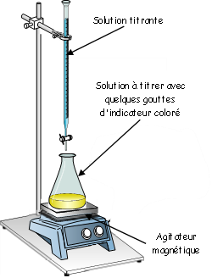
6 - Dosage par titrage colorimétrique
Pour un dosage par colorimétrie, on peut utiliser un erlenmeyer étant donné qu’aucun instrument de mesure n’est nécessaire.
L’équivalence est atteinte lorsqu’on observe un changement d’aspect du milieu réactionnel (changement de couleur).
Les dosages se faisant à la goutte près, il est donc recommandé d’effectuer un premier dosage rapide de manière à situer approximativement le volume de solution titrante versé à l’équivalence.
Le deuxième dosage se fera alors lentement et précisément (goutte à goutte) lorsqu’on sera proche de ce volume à l’équivalence.

Slide 18
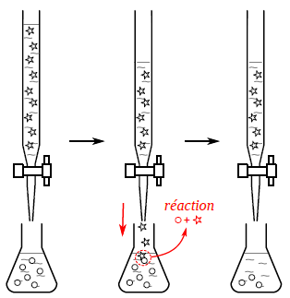
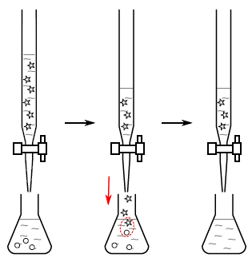
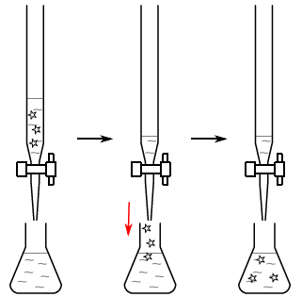
Avant l’équivalence, le réactif issu de la burette sera totale-ment consommé et il restera du réactif dans l’erlenmeyer
Au moment de l’équi-valence, tous les réac-tifs présents dans l’erlenmeyer disparais-sent, la réaction est dans des proportions stœchiométrique.
Après l’équivalence, on ajoute simplement le réactif présent dans la burette, il n’y a plus de réaction.

Slide 19

Soit l’équation bilan de la réaction d’oxydoréduction suivante:
a.Ox₁ + b.Red₂  c.Red₁ + d.Ox₂
D’après l’équation de la réaction, a moles de Ox₁ réagissent avec b moles de Red₂ quand on est dans des proportions stœchiométriques.
Lors du dosage, au moment où l’équivalence est faite, les proportions de réactifs sont stœchiométriques.
Si n₀(Ox₁) est la quantité de matière d'Oxydant 1 et n₀(Red₂) est la quantité de matière de Réducteur 2 alors on aura à l’équivalence la relation:
$$\frac{{\text{n}}_{\text{0}}\text{(}{\text{Ox}}_{\text{1}}\text{)}}{\text{a}} \text{= }\frac{{\text{n}}_{\text{0}}\text{(}{\text{R}\text{é}\text{d}}_{\text{2}}\text{)}}{\text{b}}$$

Slide 20
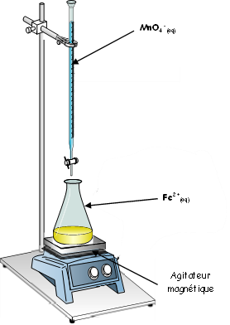
7 - Dosage des ions Fe²⁺ par des ions MnO₄⁻
Une solution contient des ions Fer II Fe²⁺_{(aq)} dont on veut mesurer la concentration C
On réalise un dosage en utilisant une réaction d’oxydoréduction entre les ions Fer II Fe²⁺_{(aq)} et les ions permanganate MnO₄⁻_{(aq)}.
On prélève un volume V de solution de Fer II à titrer, de concentration C inconnue, et on utilise une solution titrante de Permanganate de Potassium de concentration C_{o} dont on aura versé un volume V_{éq} à l’équivalence.
À l’instant de l’équivalence, tous les réactifs disparaissent en même temps, aucun n’est en excès.

Slide 21
Les couples oxydants réducteurs utilisés sont:
MnO₄⁻_{(aq)} / Mn²⁺_{(aq)} et Fe³⁺_{(aq)} / Fe²⁺_{(aq)}
Les demi-équations rédox de ces couples sont:
MnO₄⁻_{(aq)} + 8H⁺_{(aq)} + 5e⁻  Mn²⁺_{(aq)} + 4H₂O_{(l)}
Fe³⁺_{(aq)} + e⁻  Fe²⁺_{(aq)}
On place les réactifs à gauche et les produits à droite, on multiplie les demi-équations de manière à avoir un transfert de 5 électrons puis on les ajoute membre à membre:
MnO₄⁻_{(aq)} + 8H⁺_{(aq)} + 5e⁻  Mn²⁺_{(aq)} + 4H₂O_{(l)}
Fe³⁺_{(aq)}  Fe²⁺_{(aq)} + e⁻ (x5)
MnO₄⁻_{(aq)} + 8H⁺_{(aq)} + 5Fe³⁺_{(aq)}  Mn²⁺_{(aq)} + 5Fe²⁺_{(aq)} + 4H₂O_{(l)}

Slide 22

On aura pour les ions ions Fer II Fe²⁺_{(aq)} et les ions Permanganate MnO₄⁻_{(aq)}:
n(Fe²⁺) = C × V et n(MnO₄⁻) = Co × V_{éq}
D’après l’équation de réaction 1 ion MnO₄⁻_{(aq)} réagit avec 5 ions Fe²⁺_{(aq)}.
Nous aurons ainsi à l'équivalence la relation:
$\frac{\text{n}\text{(}{\text{MnO}}_{\text{4}}^{\text{−}}\text{)}}{\text{1}} \text{=} \frac{\text{n}\text{(}{\text{Fe}}_{ }^{\text{2+}}\text{)}}{\text{5}}$
Nous en déduisons la valeur C de la concentration en ions Fer II Fe²⁺_{(aq)} de la solution:
$$\text{C} \text{= }\frac{\text{5} \text{×} {\text{C}}_{\text{0}} \text{×} {\text{V}}_{\text{é}\text{q}}}{\text{V}}$$

Slide 23
8 - Dosage de H₂O₂ par des ions MnO₄⁻
On veut titrer un volume V = 10,0 mL d'une solution de Peroxyde d'Hydrogène de concentration C par une solution aqueuse de Permanganate de potassium de concentration C₀.
L'équation de la réaction chimique entre le Peroxyde d'Hydrogène H₂O₂ et les ions Permanganate (MnO₄⁻) s'écrit:
5H₂O_{2(aq)} + 2MnO₄⁻_{(aq)} + 6H⁺_{(aq)}  5O_{2(g)} + 2Mn²⁺_{(aq)} + 8H₂O_{(l)}

Slide 24
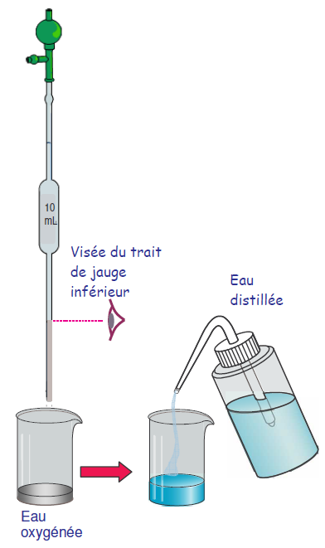
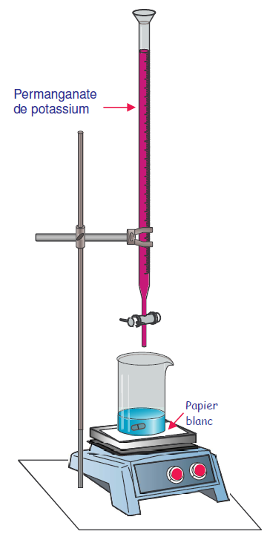
Etape 1:
On commence par prélever un volume V = 10,0 mL d'une solution de Peroxyde d'Hydrogène à l'aide d'une pipette jaugée (préalablement rincée).
On verse ce volume V dans un bécher, et on ajoute environ 20 mL d'eau distillée.
Etape 2:
On remplit la burette graduée (préalablement rincée) avec le réactif titrant qui est ici le Permanganate de Potassium.
On dépose un papier blanc sur l'agitateur magnétique.
On dépose ensuite le bécher muni d'un turbulent sur l'agitateur magnétique.

Slide 25
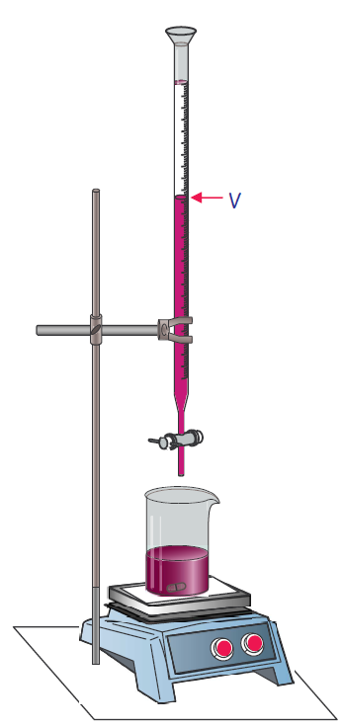
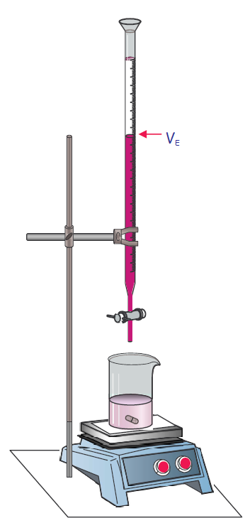
Etape 3:
On effectue un premier dosage rapide.
On verse rapidement la solution de Permanganate de Potassium jusqu'à ce que la couleur violette Persiste.
On relève le volume V_{rapide} versé.
Etape 4:
On effectue un second dosage précis en recommençant à nouveau le titrage depuis le début.
On verse rapidement la solution de Permanganate de Potassium jusqu'à un volume V_{rapide} -5mL.
On verse ensuite la solution de Permanganate de Potassium de 0,5 mL en 0,5 mL.
On repèrera le volume V_{éq} versé à l'équivalence à la goutte près.

Slide 26

On aura pour les molécules H₂O_{2(aq)} et pour les ions Permanganate MnO₄⁻_{(aq)}:
n(H₂O₂) = C × V et n(MnO₄⁻) = Co × V_{éq}
D’après l’équation de réaction 2 ions MnO₄⁻_{(aq)} réagissent avec 5 molécules H₂O_{2(aq)}. Nous aurons ainsi à l'équivalence la relation:
$$\frac{\text{n}\text{(}{\text{MnO}}_{\text{4}}^{\text{−}}\text{)}}{\text{2}}\text{ = }\frac{\text{n}\text{(}{\text{H}}_{\text{2}}{\text{O}}_{\text{2}}\text{)}}{\text{5}}$$
Nous en déduisons la valeur C de la concentration de la solution de Peroxyde d'Hydrogène:
$$\text{C}\text{ = }\frac{\text{5 }\text{×} {\text{C}}_{\text{0}} \text{×} {\text{V}}_{\text{é}\text{q}}}{\text{2} \text{×} \text{V}}$$

Slide 27
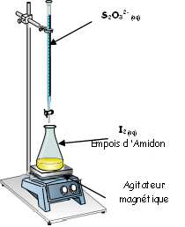
9 - Dosage du I₂ par des ions S₂O₃²⁻
Une solution contient des molécules de Diiode I_{2(aq)} dont on veut mesurer la concentration C.
On réalise un dosage en utilisant une réaction d’oxydoréduction entre les molécules de Diiode I_{2(aq)} et les ions thiosulfate (S₂O₃²⁻)_{(aq)}.
On prélève un volume V de solution de Diiode à titrer, de concentration C inconnue, et on utilise une solution titrante de Thiosulfate de Sodium de concentration C_{o} dont on aura versé un volume V_{éq} à l’équivalence.
À l’instant de l’équivalence, tous les réactifs disparaissent en même temps, aucun n’est en excès.

Slide 28
Les molécules de Diiode n'étant plus présentes, l'empois d'Amidon ne donne plus une coloration bleue au milieu réactionnel qui devient brusquement incolore.
Les couples oxydants réducteurs utilisés sont:
I_{2(aq)} / I⁻_{(aq)} et S₄O₆²⁻_{(aq)} / S₂O₃²⁻_{(aq)}
Les demi-équations rédox de ces couples sont:
I_{2(aq)} + 2e⁻  2I⁻_{(aq)}
S₄O₆²⁻_{(aq)} + 2e⁻  2S₂O₃²⁻_{(aq)}
On place les réactifs à gauche et les produits à droite, on multiplie les demi-équations de manière à avoir un transfert de 2 électrons puis on les ajoute membre à membre:
I_{2(aq)} + 2e⁻  2I⁻_{(aq)}
2S₂O₃²⁻_{(aq)}  S₄O₆²⁻_{(aq)} + 2e⁻
I_{2(aq)} + 2S₂O₃²⁻_{(aq)}  2I⁻_{(aq)} + S₄O₆²⁻_{(aq)}

Slide 29

On aura pour les molécules de Diiode I_{2(aq)} et pour les ions Thiosulfate 2S₂O₃²⁻_{(aq)}:
n(I₂) = C × V et n(S₂O₃²⁻) = Co × V_{éq}
D’après l’équation de réaction 1 molécule ion I_{2(aq)} réagit avec 2 ions S₂O₃²⁻_{(aq)}. Nous aurons ainsi à l'équivalence la relation:
$$\frac{\text{n}\text{(}{\text{I}}_{\text{2}}\text{)}}{\text{1}}\text{ = }\frac{\text{n}\text{(}{\text{S}}_{\text{2}}{\text{O}}_{\text{3}}^{\text{2}\text{−}}\text{)}}{\text{2}}$$
Nous en déduisons la valeur C de la concentration en Diiode I_{2(aq)} dans la solution:
$$\text{C}\text{ = }\frac{\text{2 }\text{×} {\text{C}}_{\text{0}} \text{×} {\text{V}}_{\text{é}\text{q}}}{\text{V}}$$

Slide 30
10 – Autres méthodes de titrage
D’autres méthodes de dosage et titrage existent. Celles-ci sont des méthodes physiques:
    Titrage conductimétrique
    Titrage pH métrique (acides et bases)
Prenons l’exemple suivant:
On dispose d'une solution acide de concentration C_{A} inconnue et d'une solution d'hydroxyde de sodium de concentration C_{B}=1,0.10⁻³mol/L connue.
Par 2 méthodes différentes de titrage on veut déterminer le volume V_{E} à l'équivalence pour en déduire la concentration C_{A} de la solution inconnue.

Slide 31
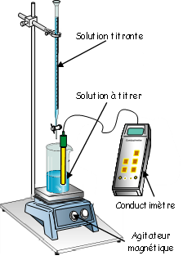
Titrage conductimétrique
Etalonner le conductimètre.
A l'aide d'une pipette jaugée (préalablement rincée), introduire un volume V_{A}=10,0mL de la solution à titrer dans un grand bécher.
Remplir la burette graduée (préalablement rincée) avec la solution titrante (ici l'hydroxyde de sodium).
Placer le bécher muni d'un turbulent sur un agitateur magnétique et y ajouter environ 200ml d'eau distillée.
Introduire la sonde de mesure conductimétrique dans le bécher.
Mettre l’agitation en marche.
Verser, millilitre par millilitre, le réactif titrant dans le bécher. A chaque ajout, relever dans un tableau le volume V_{B} de solution titrante versée et la conductivité σ du mélange.

Slide 32
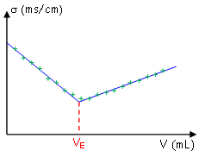
Représenter graphiquement l’évolution σ=f(V_{B}).
Déterminer le volume V_{E} à l'équivalence par la méthode des deux segments de droite.

Slide 33
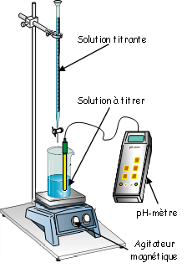
Titrage pHmétrique
Etalonner le pHmètre.
A l'aide d'une pipette jaugée (préalablement rincée), introduire un volume V_{A}=10,0mL de la solution à titrer dans un bécher.
Remplir la burette graduée (préalablement rincée) avec la solution titrante (ici l'hydroxyde de sodium).
Placer le bécher muni d'un turbulent sur un agitateur magnétique et y ajouter environ 20ml d'eau distillée.
Introduire la sonde de mesure pH métrique dans le bécher.
Mettre l’agitation en marche.
Verser, millilitre par millilitre, le réactif titrant dans le bécher. A chaque ajout, relever dans un tableau le volume V_{B} de solution titrante versée et le pH du mélange. Réduire le volume des ajouts de solution titrante quand le pH varie plus rapidement.
Continuer bien après le saut de pH.

Slide 34
Représenter graphiquement l’évolution pH = f(V_{B}).
Déterminer le volume V_{E} à l'équivalence par la méthode de la dérivée numérique ou par celle des tangentes.

Slide 35

Si on réalise le titrage d'une solution d'acide faible AH par une solution de base forte représentée par l'ion HO⁻, l'équation de la réaction est:
AH + HO⁻ → A⁻ + H₂O
On aura à l'équivalence:
n(HO⁻)_{équivalence} = n(AH)_{équivalence}
D'où la relation:
C_{B}.V_{E} = C_{A}.V_{A}
On en déduit la concentration CA de la solution d'acide éthanoïque:
$${\text{C}}_{\text{A}}\text{= }{\text{C}}_{\text{B}}\text{.}\frac{{\text{V}}_{\text{E}}}{{\text{V}}_{\text{A}}}$$

Slide 36


DOSAGES TITRAGES
Prof-TC
www.prof-tc.fr

